Slide 1
SCUOLA POLO DI FORMAZIONE
AMBITO SA 23
I.I.S.S. S.CATERINA DA SIENA-AMENDOLA SALERNO
FORMAZIONE DOCENTI NEOASSUNTI 2020/2021
INCONTRO DI ACCOGLIENZA
Direttore del Corso
Dirigente Scolastico
Prof.ssa Anna Rita Carrafiello

Slide 2
Istituto Istruzione Superiore Statale
“S. Caterina da Siena-Amendola”
Scuola Capofila e Polo di Formazione Ambito SA-23
INDICE
IL QUADRO NORMATIVO DI RIFERIMENTO
2. LE FASI DEL PERCOSO:
a. L’ARCHITETTURA COMPLESSIVA
b. LE ATTIVITA’ LABORATORIALI E IL FORMAT DIGITALE
c. COMPITI E FUNZIONI DEGLI ATTORI-CHIAVE
6. IL PROFILO PROFESSIONALE ATTESO
7. CONCLUSIONE DEL PROCEDIMENTO

Slide 3
IL QUADRO NORMATIVO

Slide 4
La legge n. 107/2015
La legge n. 107/2015 ha introdotto significativi cambiamenti in materia di anno di prova e di formazione.
I commi dal 115 al 120 trattano la materia, specificando che, dopo la nomina in ruolo, il personale docente effettua un anno di formazione e prova ai fini della conferma in ruolo.

Slide 5
La previsione contenuta nella Legge n.107/2015 trova attuazione con il
Decreto Ministeriale n. 850 del 27.10.2015
La formazione in ingresso costituisce l’inizio di un progetto che copre tutto l’arco della vita professionale dei docenti in servizio e un’importante occasione di scambio tra pari per la costruzione di una comunità professionale consapevole della complessità del proprio ruolo istituzionale e capace di offrire risposte adeguate alle sfide formative della contemporaneità.
Il decreto individua gli obiettivi,
le modalità di valutazione del grado di raggiungimento degli stessi,
le attività formative
e i criteri per la valutazione del personale docente
ed educativo in periodo di formazione e di prova.

Slide 6
Formazione e Prova
Elementi caratterizzanti
1. Stretta connessione tra periodo di prova e attività di formazione.
I due percorsi (anno di prova – anno di formazione) si integrano ed è necessario il superamento di entrambi ai fini della conferma in ruolo.
In qualunque caso, la ripetizione del periodo di prova comporta la partecipazione alle connesse attività di formazione, che sono da considerarsi parte integrante dello stesso servizio di prova.

Slide 7
2. Ruolo del Tutor della sede di servizio del docente neoassunto.
Il docente – tutor svolge funzioni di
accompagnamento,
consulenza,
supervisione professionale.

Slide 8
3. La regia del Comitato di valutazione.
Comitato di Valutazione
DIRIGENTE SCOLASTICO
TUTOR
NEOASSUNTO
2 DOCENTI SCELTI DAL COLLEGIO DOCENTI
1 DOCENTE SCELTO DAL CONSIGLIO DI ISTITUTO
Ai fini del superamento del periodo di formazione e di prova, l’organo collegiale è chiamato ad esprimere il proprio parere con una componente ridotta ossia senza genitori, studenti e membro esterno, ma con la presenza del Dirigente Scolastico, che lo presiede, con la rappresentanza dei docenti e del docente cui sono affidate le funzioni di tutor.

Slide 9
I DESTINATARI

Slide 11
Durata e servizi utili ai fini del superamento
del periodo di formazione e prova
Il superamento del periodo di formazione e prova è subordinato allo svolgimento di servizio effettivamente prestato per almeno 180 giorni nel corso dell’anno scolastico, di cui almeno 120 per le attività didattiche.
(art. 3 D.M. 850/2015)

Slide 12
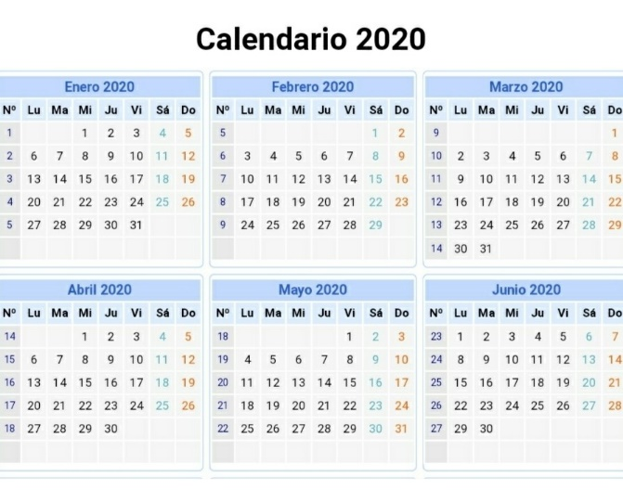
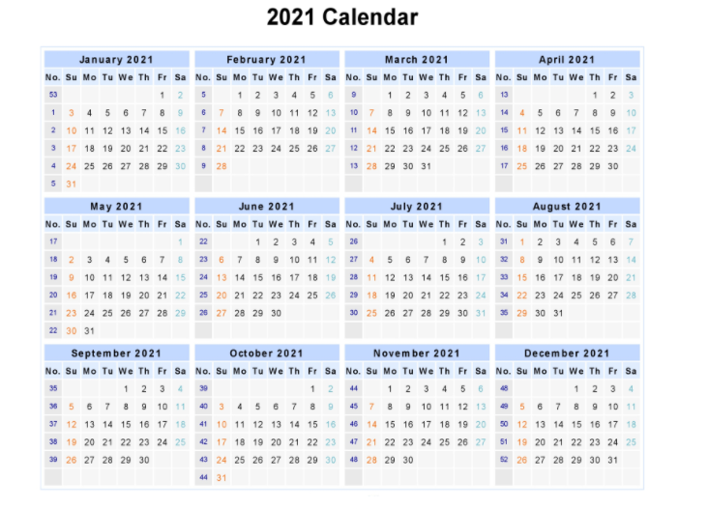
Nei 180 giorni vanno considerati:
le attività connesse al servizio scolastico;
i periodi di sospensione delle lezioni e delle attività didattiche;
gli esami, gli scrutini ed ogni altro impegno di servizio.
Nei 180 giorni non vanno considerati i giorni:
di congedo ordinario e straordinario;
di aspettativa a qualunque titolo.

Slide 13
Nei 120 giorni di attività didattica vanno compresi:
i giorni effettivi di insegnamento;
i giorni impiegati per ogni altra attività preordinata al migliore svolgimento dell’azione didattica, ivi comprese la valutazione, la progettazione, la formazione, le attività collegiali.

Slide 14
LE ATTIVITA’ LABORATORIALI

Slide 15
nuove risorse digitali e loro impatto sulla didattica
bisogni educativi speciali e dinamiche interculturali
Al fine di garantire la coerenza tra i bisogni formativi dei docenti in formazione e prova e le attività formative in presenza, il Piano regionale prevede un’articolazione tematica più ampia rispetto alle precedenti annualità.
Contrasto alla dispersione scolastica
Orientamento e alternanza scuola-lavoro
valutazione didattica e valutazione di sistema
Gestione della classe e problematiche relazionali
sviluppo sostenibile

Slide 16
iniziative e provvedimenti legati alla gestione delle istituzioni scolastiche in fase di emergenza;
competenze relative alle metodologie e alle tecnologie della didattica digitale e della programmazione informatica (coding);
piano per la formazione dei docenti con riferimento anche al nuovo curricolo di educazione civica, di cui alla Legge 20 agosto 2019, n.92;
ordinanza ministeriale, in corso di predisposizione, in materia di valutazione finale degli apprendimenti degli alunni delle classi della scuola primaria;
sviluppo delle competenze digitali degli studenti, uso responsabile di Internet, la protezione dei dati personali, contrasto al cyberbullismo.
Nuove
priorità

Slide 17
I laboratori si connotano come reali contesti di ricerca, scambio, risoluzione di casi e situazioni problematiche; si è ritenuto, pertanto, di promuovere a livello regionale un’attività di approfondimento del docente neoassunto, propedeutica alle attività di laboratorio, utilizzando i materiali didattici presenti sulla piattaforma INDIRE.

Slide 18
COMPITI E FUNZIONI DEGLI ATTORI CHIAVE NELLA SCUOLA DI SERVIZIO
Il docente neoassunto
Il docente tutor della scuola di titolarità
Il Dirigente Scolastico della scuola di titolarità

Slide 19
Il docente neoassunto
effettua 180 giorni di servizio, di cui 120 per le attività didattiche;
redige il bilancio delle competenze iniziali e finali;
definisce con il D.S. il patto per lo sviluppo professionale;
partecipa agli incontri propedeutici e
di restituzione finale degli esiti;

Slide 20
Il docente neoassunto
partecipa ai laboratori formativi;
svolge con il tutor le ore del peer to peer;
accede alla formazione on line e predispone il portfolio professionale;
sostiene il colloquio dinanzi al Comitato di Valutazione.

Slide 21
Le tre funzioni del tutor
accoglie nella comunità professionale il docente neoassunto e ne favorisce la partecipazione alle attività collegiali.
collabora alla stesura del bilancio delle competenze e al successivo piano per lo sviluppo professionale, nel quale dovranno essere indicati esplicitamente gli obiettivi formativi che si intendono perseguire.
offre la propria disponibilità alla consulenza e alla reciproca osservazione in classe.

Slide 22
Il docente tutor
è designato dal Dirigente Scolastico, sentito il Collegio dei docenti;
accoglie il docente neoassunto e lo inserisce nel contesto scuola;
collabora alla stesura del Bilancio iniziale e finale delle competenze e del Patto formativo;
svolge con il neoassunto le ore del peer to peer;
presenta parere motivato sulle caratteristiche dell’azione professionale del neoassunto;
integra il Comitato di Valutazione in occasione del colloquio finale sostenuto dal neoassunto.

Slide 23
Le azioni «implicite» del tutor
supporta
ascolta
osserva
guida
Sostiene
facilita
Valorizza
Si autovaluta

Slide 24
La funzione del Dirigente Scolastico
Si evidenzia «il compito culturale oltre che di garanzia giuridica affidato ai Dirigenti scolastici, di cui si rafforza la funzione di apprezzamento delle nuove professionalità che vengono messe alla prova per la conferma in ruolo».

Slide 25
Il Dirigente Scolastico
garantisce al neoassunto la disponibilità del POF e della documentazione necessaria;
offre consulenza sugli adempimenti necessari al superamento dell’anno di prova;
coordina il lavoro dei tutor;
stabilisce il Patto per lo sviluppo professionale;
designa il tutor, sentito il parere del Collegio dei docenti;

Slide 26
Il Dirigente Scolastico
attesta le ore di osservazione peer to peer;
presenta una relazione per ogni docente neoassunto;
visita la classe del neoassunto almeno una volta nel corso dell’anno;
presiede il Comitato di Valutazione;
emette provvedimento motivato di conferma
in ruolo o di rinvio del periodo di prova.

Slide 27
IL PROFILO PROFESSIONALE ATTESO

Slide 28
La funzione docente
Il profilo del personale docente è stato ben delineato dalla Legge delega n.477/1973 e dai successivi Decreti delegati del 1974, poi confluiti nel Testo Unico n.297/1994:
“ La funzione docente partecipa al processo di formazione degli studenti, in un quadro di intese con i genitori e con gli altri operatori scolastici, nell’ambito di un contesto educativo in cui si attuano la trasmissione della cultura ed il continuo processo di elaborazione della conoscenza”.

Slide 29
L’autonomia scolastica
La legge sull’autonomia scolastica (L.59/97) ha comportato la progressiva articolazione delle competenze dei docenti, la definizione di nuove funzioni e l’attribuzione di maggiori responsabilità.
In particolare la nuova cultura professionale ha determinato l’abbandono della logica che si muoveva in un’ottica autoreferenziale, per acquisire profili di responsabilità rispetto ai processi attivati a livello collegiale, ai risultati conseguiti, finalizzati all’innalzamento della qualità del sistema formativo.

Slide 30
Il profilo professionale nel CCNL
«I contenuti della prestazione professionale del personale docente si definiscono nel quadro degli obiettivi generali perseguiti dal sistema nazionale di istruzione e nel rispetto degli indirizzi delineati nel piano dell’offerta formativa della scuola».
(Art. 27 del CCNL Scuola 2006-2009)
Il profilo professionale dei docenti richiede una specifica preparazione culturale comprendente le aree: psicopedagogica, metodologico-didattica, organizzativa, di ricerca, documentazione e valutazione, tra loro correlate ed interagenti, che si sviluppano col maturare dell'esperienza didattica, l'attività di studio e di sistematizzazione della pratica didattica.

Slide 31
La legge n. 107/2015
La Legge n. 107/2015, istituendo l’organico dell’autonomia, sostiene il ruolo centrale dei docenti, quali esecutori del Piano Triennale dell’Offerta Formativa.
I docenti dell’organico dell’autonomia concorrono alla realizzazione del piano triennale dell’offerta formativa con attività di insegnamento, di potenziamento, di sostegno, di organizzazione, di progettazione, di coordinamento (comma 5).

Slide 32
Il D.M. n. 850/2015
Articolo 4
(Criteri per la valutazione del personale docente in periodo di formazione e di prova)

Slide 33
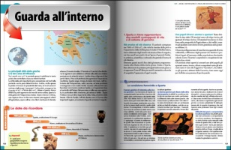
dimensione culturale
generale
dimensione culturale
specifica
1. Corretto possesso ed esercizio delle competenze culturali, disciplinari, didattiche e metodologiche con riferimento ai nuclei fondanti dei saperi, ai traguardi di competenza e agli obiettivi di apprendimento previsti dagli ordinamenti vigenti.
dimensione metodologica
dimensione didattica

Slide 34
dimensione trasversale
2. Corretto possesso ed esercizio delle competenze relazionali, organizzative e gestionali.
L’area relazionale è fondata sulla capacità di porsi in ascolto degli altri, riconoscendone bisogni, di dialogare instaurando un clima positivo nella promozione di apprendimenti, di collaborare con i colleghi e aprirsi al mondo esterno alla scuola.
L’area organizzativa è incentrata sulla capacità di strutturate adeguatamente il setting formativo, i contesti, assicurando contributi personali al sistema-scuola.
L’area gestionale è incentrata sulla capacità di gestire le risorse disponibili (spazio, tempo, strumenti, collaborazioni) per raggiungere gli obiettivi predefiniti.

Slide 35
dimensione giuridica
dimensione contrattuale
3. Osservanza dei doveri connessi con lo status di dipendente pubblico e inerenti la funzione docente.
dimensione etica
dimensione comportamentale

Slide 36
dimensione riflessiva
4. Partecipazione alle attività formative e raggiungimento degli obiettivi dalle stesse previsti.
L’area riflessiva, comprende la consapevolezza e la capacità di autocritica e di autovalutazione, attraverso un approccio che consenta ad ogni docenti di riorganizzare continuamente le proprie esperienze, nella prospettiva dello sviluppo professionale continuo (dovere di miglioramento).

Slide 37
CONCLUSIONE DEL PERCORSO

Slide 38
La discussione sull’esperienza realizzata
Al termine dell’anno di formazione e prova, nel periodo intercorrente tra il termine delle attività didattiche - compresi gli esami di qualifica e di Stato - e la conclusione dell’anno scolastico, il Comitato di valutazione dei docenti è convocato dal Dirigente Scolastico per procedere all’espressione del parere sul superamento del periodo di formazione e di prova dei docenti neoassunti.

Slide 39
Il colloquio
La discussione
prende avvio dalla presentazione delle attività di insegnamento e formazione e della relativa documentazione contenuta nel Dossier finale, utile per ricostruire il percorso d’insegnamento e per porre in evidenza i momenti più significativi che hanno contribuito allo sviluppo/potenziamento di competenze professionali.
Il documento è trasmesso dal Dirigente Scolastico al Comitato almeno cinque giorni prima della data fissata per il colloquio.

Slide 40
Istruttoria del tutor e relazione del DS
Il docente tutor
presenta le risultanze emergenti dall’istruttoria compiuta in merito alle attività formative realizzate e alle esperienze di insegnamento e partecipazione alla vita della scuola del docente neo-assunto.
Il Dirigente scolastico
presenta una relazione per ogni docente, comprensiva della documentazione delle attività di formazione, delle attività di tutoring, della visita didattica effettuata e di ogni altro elemento informativo o evidenza utile all’espressione del parere.

Slide 41
Il parere del Comitato di valutazione
Il Comitato di valutazione è tenuto ad esprimere un parere motivato sulla padronanza degli standard professionali, tenendo conto dei citati criteri indicati dal DM 850/2015:
il corretto possesso ed esercizio delle competenze culturali, disciplinari, didattiche e metodologiche con riferimento ai nuclei fondanti dei saperi, ai traguardi di competenza e agli obiettivi di apprendimento previsti dagli ordinamenti vigenti;
il corretto possesso ed esercizio delle competenze relazionali, organizzative e gestionali;
l’osservanza dei doveri connessi con lo status di dipendente pubblico e inerenti la funzione docente;
la partecipazione alle attività formative e il raggiungimento degli obiettivi dalle stesse previsti.

Slide 42
Giudizio sfavorevole
In caso di giudizio sfavorevole, il Dirigente scolastico emette provvedimento motivato di ripetizione, solo per una volta, del periodo di formazione e di prova.
Il provvedimento indicherà, altresì, gli elementi di criticità emersi ed individuerà le forme di supporto formativo e di verifica del conseguimento degli standard richiesti per la conferma in ruolo.

Slide 43
La verifica ispettiva
Nel corso del secondo periodo di formazione e di prova è obbligatoriamente disposta una verifica ispettiva per l’assunzione di ogni utile elemento di valutazione dell’idoneità del docente.
La relazione, rilasciata dal Dirigente tecnico, è parte integrante della documentazione esaminata in seconda istanza dal Comitato al termine del secondo periodo di prova.

Slide 44
Superamento dell’anno di formazione e di prova
In caso di giudizio favorevole sul periodo di formazione e di prova, il Dirigente scolastico emette provvedimento motivato di conferma in ruolo per il docente neo-assunto.
Compiuto l’anno di formazione, il personale docente consegue la conferma in ruolo con decreto del Dirigente Scolastico, tenuto conto del parere del Comitato per la valutazione del servizio.
Il provvedimento è definitivo. (art. 440 del D.L.vo n. 297/94).
Il parere del Comitato è obbligatorio,
ma non vincolante per il Dirigente Scolastico, che può
discostarsene con atto motivato.

